Slide 1
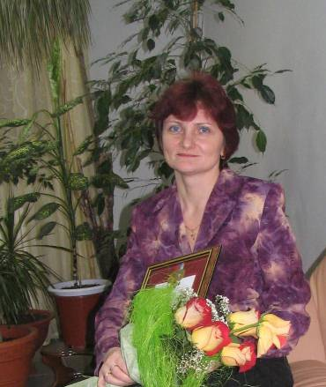
Муниципальное бюджетное образовательное учреждение «Новоаганская общеобразовательная средняя школа №1»
© Коротаева Н.Е.
учитель информатики и ИКТ
Урок по информатике
5 класс
учебник Л.Л. Босова

Slide 2
Критерии оценки работы на уроке
Набранное количество баллов | 20 - 15 баллов | 14 – 9 баллов | 8 – 3 баллов
Отметка за урок | 5 | 4 | 3

Slide 3
Индивидуальное тестирование с помощью MyTestX
5 вопросов
Тест: приложение 1

Slide 4
8
7
6
5
4
3
2
1
 | A | B | C | D | E | F | G | H
Пешки:
F6 , ?...
Конь ?

Slide 5



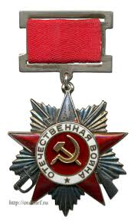
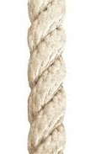
Попробуйте сформулировать
тему урока
,,
1
,,
,
,, е=и
,,

Slide 6

Метод
координат

Slide 7
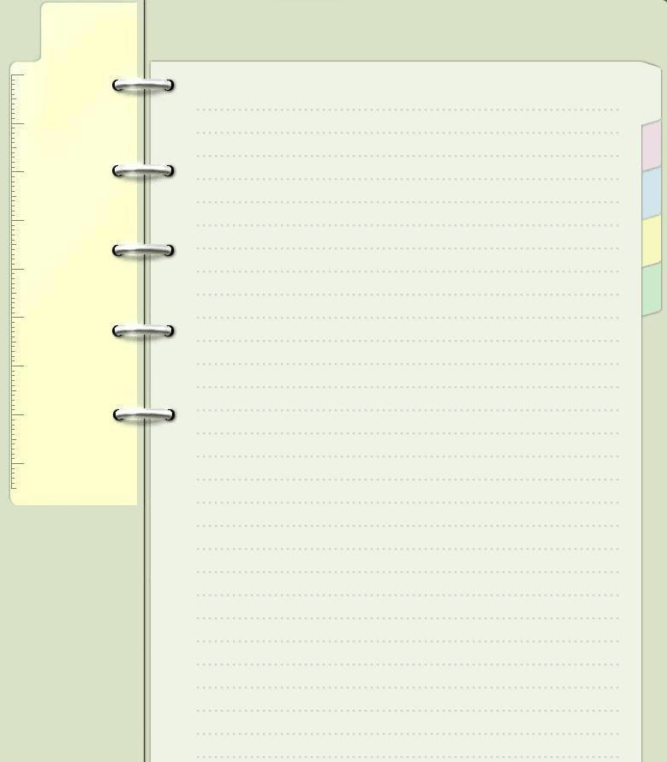
Где мы встречаемся с координатами в жизни?
Может ли человек обойтись без координат?
Сформулируйте цель урока и определите какие задачи необходимо выполнить?

Slide 8
«Лучше один раз увидеть,
чем сто раз услышать»

Slide 9

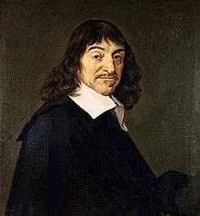
РЕНЕ ДЕКАРТ (1596-1650)

Slide 10
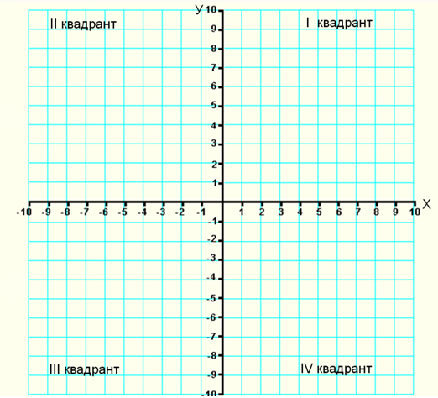
Координатная плоскость

Slide 11
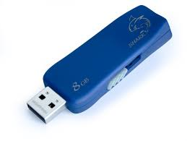
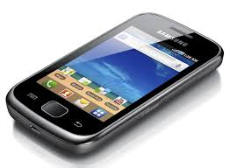
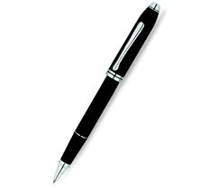
Координатная сетка
Определите адрес каждого предмета (подъезд, этаж)
5
4
3
2
1
1 2 3 4 5

Slide 12
Координатная сетка
Определите адрес каждого предмета (подъезд, этаж)
5
4
3
2
1
 |  |  |  | (4,5)
 |  | (2,3) |  | (5,1)
1 2 3 4 5

Slide 13
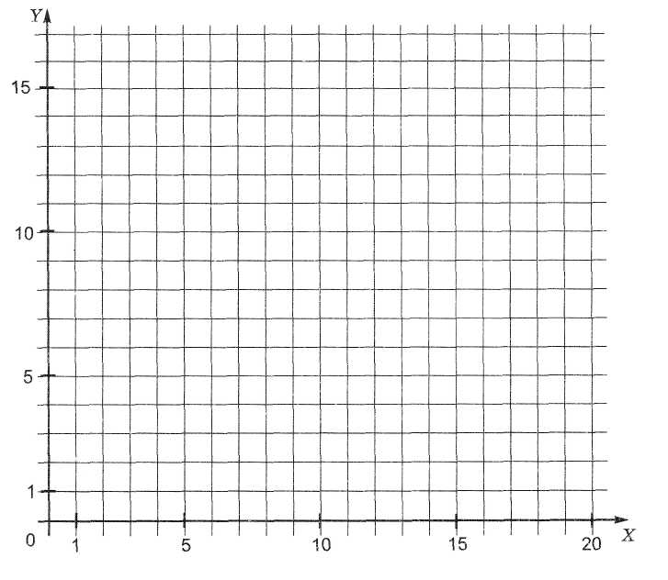
А(6,9)

Slide 14
Y
1(1,3)
2(3,5)
5
4
3(8,4)
4(9,8)
5(5,10)
2
6
6(10,5)
1
3
X
0
0

Slide 15
Физминутка

Slide 16






Будьте здоровы!
Notes:
Физминутка для глаз. Музыка по щелчку.

Slide 17
Электронный практикум
Выполните переход по стрелке

Slide 18
Самостоятельная
работа

Slide 19

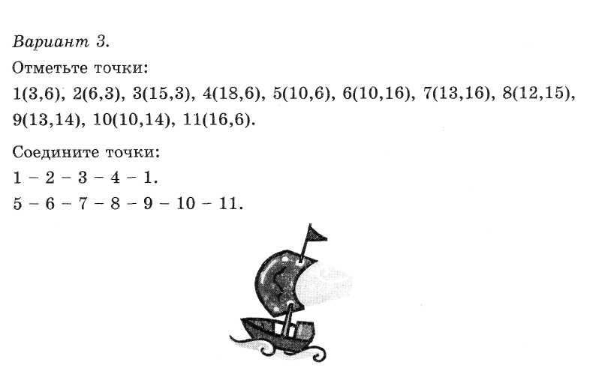
Рабочая тетрадь
с.74 № 99 вариант 3
(взаимопроверка)

Slide 20
1
6
7
8
10
9
5
11
4
2
3

Slide 21
Итог урока
Мы узнали новое…
Использовали метод…
Система координат это…
Математик …
Горизонтальная и вертикальная оси называются…
Координата имеет …точки.
На первом месте пишется…, на втором…

Slide 22
Критерии оценки работы на уроке
Набранное количество баллов | 20 - 15 баллов | 14 – 9 баллов | 8 – 3 баллов
Отметка за урок | 5 | 4 | 3

Slide 23
Домашняя работа
1. п. 7 (3) РТ № 99, 100
2. Подготовьте сообщение на тему:
«Где вы встречаетесь с
методом координат в быту»
Желаю успехов!!!

